Slide 1
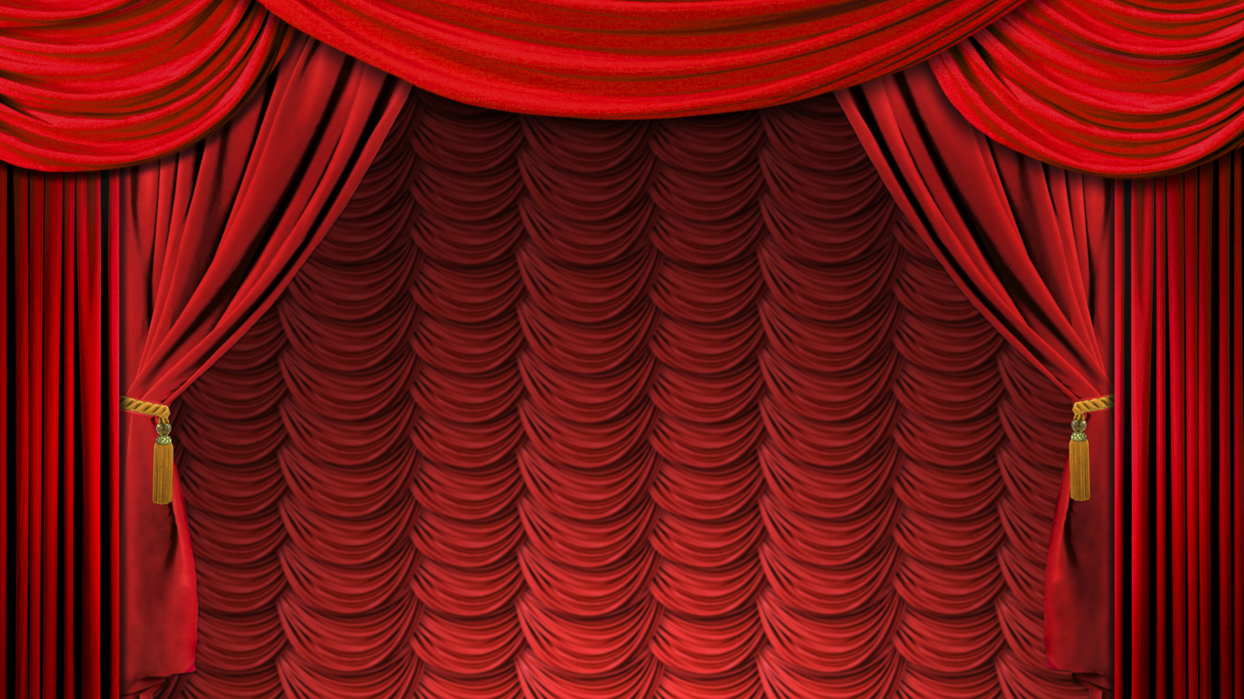
Знакомство с театром

Slide 2
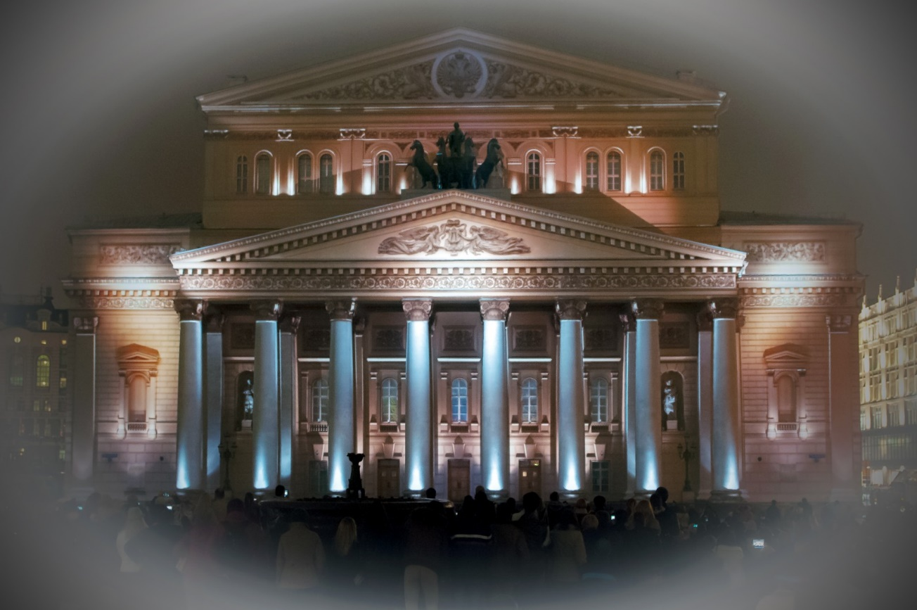
Театр - это удивительное место, где показывают спектакли, звучит музыка, читают стихи, поют или танцуют. Там можно и посмеяться и поплакать, порой даже есть над чем задуматься, чему удивиться.
Театры разные бывают,
И чего в них только нет.
Здесь спектакли всем сыграют,
Драму, оперу, балет.
Здесь на сцене можно встретить
Разных кукол и зверей.
Театр очень любят дети.
Так пойдем туда скорей!

Slide 3
Театральные афиши Красочный яркий плакат – театральная афиша, на которой с помощью рисунков, фотографий и разных слов содержится информация о предстоящих спектаклях в театре (автор спектакля, режиссер, актеры, которые играют главные роли, название, дата и время спектакля).

Slide 4
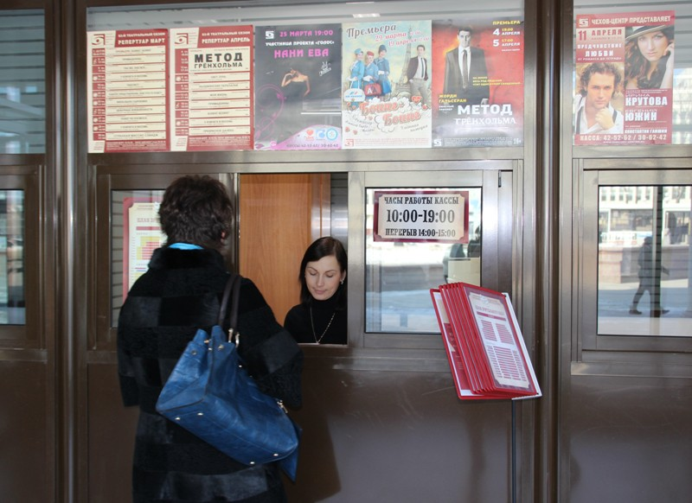
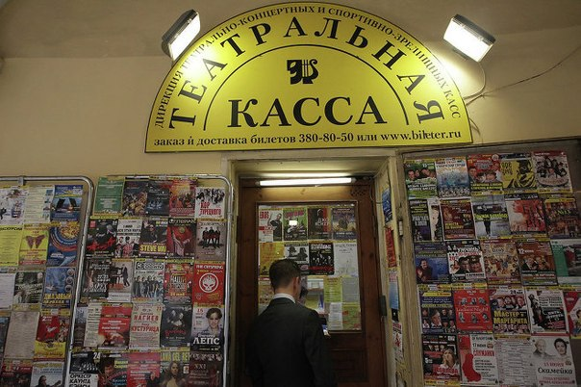
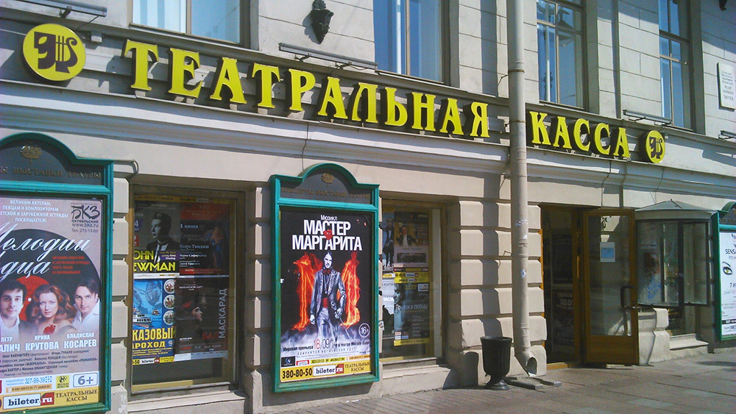
Театральные кассы Театральная касса – место, где продают билеты на спектакли театра. А кто продает билеты в театральной кассе?
Ты к окошку подойди,
Ему деньги протяни.
И окошечко в ответ
Отдает тебе билет.

Slide 5
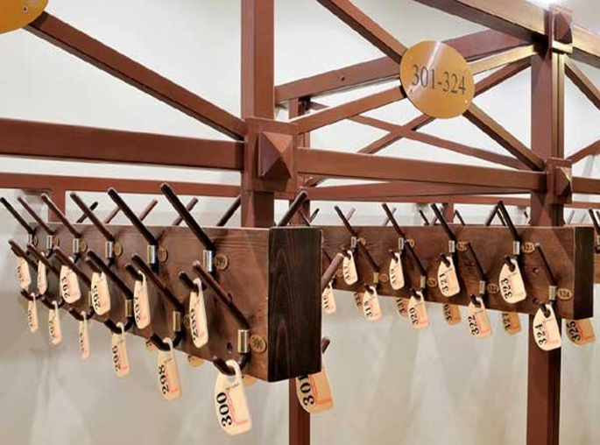
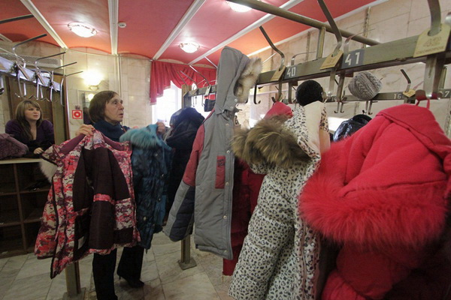
Гардероб Спектакль в театре идет обычно долго, больше часа. В верхней одежде зрителям неудобно будет сидеть. Как быть? Куда должны пойти зрители сначала? В театре раздевалка называется гардероб, а профессия человека, который принимает верхнюю одежду зрителей – гардеробщик. Гардеробщик выдает вам номерок, вы приводите себя в порядок и отправляетесь дальше.

Slide 6
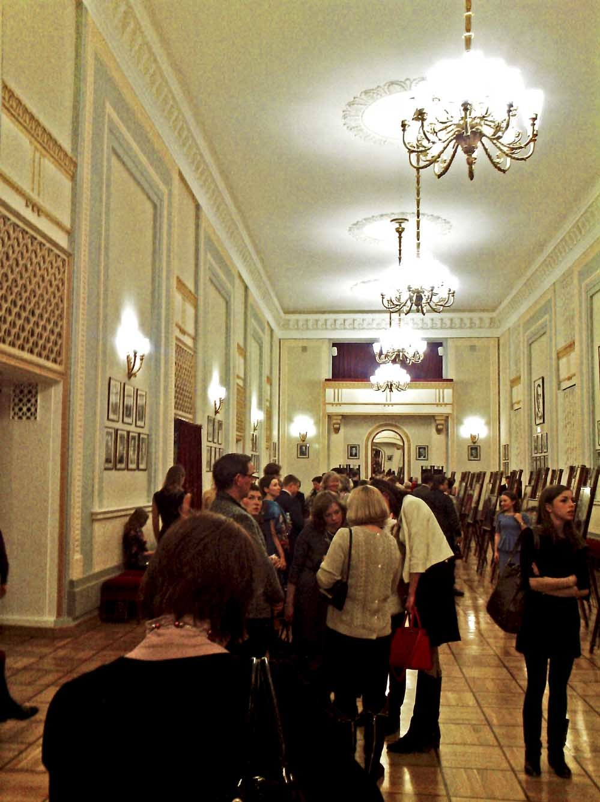
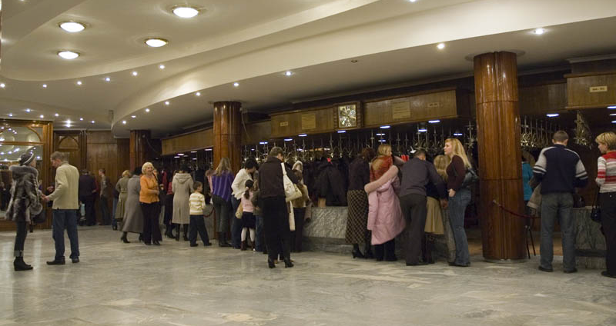
Театральное фойе Фойе – это помещение предназначенное для отдыха публики во время антракта или для пребывания зрителей в ожидании спектакля.
Спектакль скоро начнется и нам пора отправляться в зрительный зал. Но что это?
Это театральный звонок. Всего в театре перед началом спектакля подают три звонка. Третий звонок свидетельствует о том, что спектакль начинается. После третьего звонка в зале гаснет свет. Заходить в зрительный зал после третьего звонка неприлично!

Slide 7
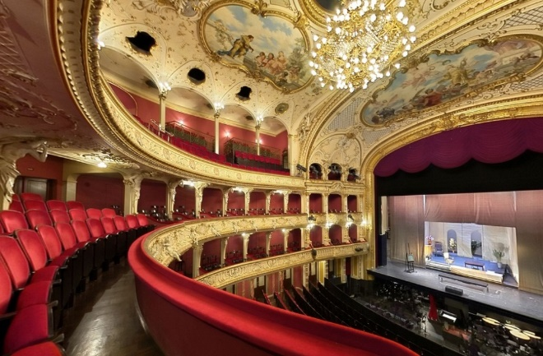
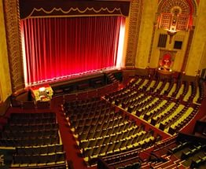
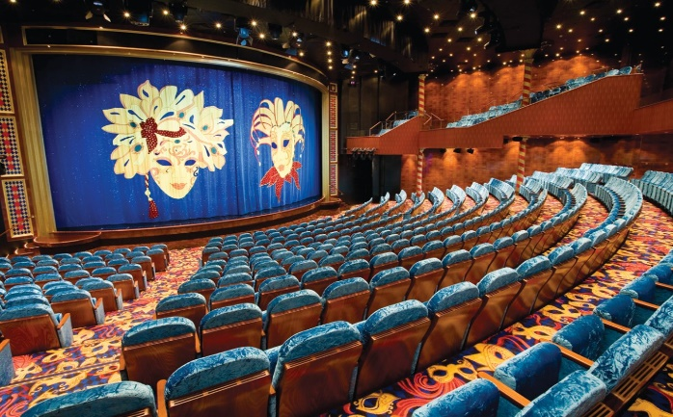
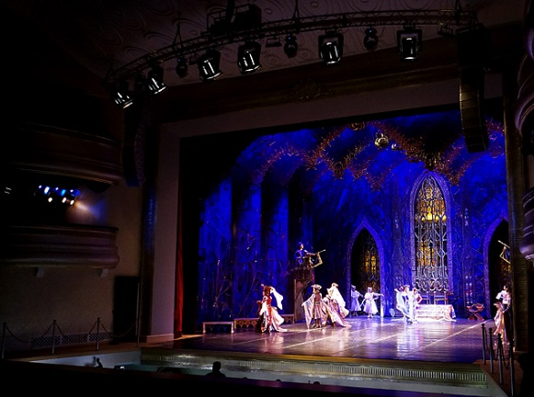
Зрительный зал Посмотрите повнимательнее, нравится он вам? Что делает зрительный зал красивым? На потолке в зрительном зале висит люстра очень большая, так как огромен и сам зрительный зал. Когда начнется спектакль, эта люстра погаснет, в зрительном зале наступит темнота, а сцену будут освещать специальные прожектора – софиты. Софиты – это специальные светильники в зрительном зале, освещающие сцену спереди и сверху. С помощью софитов осветители могут изобразить на сцене рассвет или закат, вспышки молнии, звездное небо и многое другое. Если вы сидите далеко от сцены, вам понадобится театральный бинокль, который можно принести с собой или приобрести в гардеробе.

Slide 8
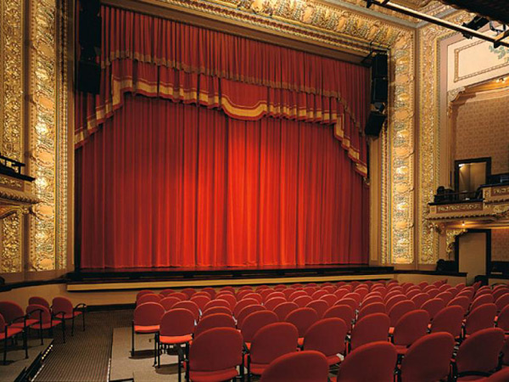
Сцена и занавес Самое главное место в зрительном зале – это сцена, на которой играется спектакль. Саму сцену пока не видно. Она еще закрыта занавесом. Театральный занавес – это полотнище, закрывающее сцену от зрительного зала. Занавесы шьются из плотной окрашенной ткани, собираются в складки и украшаются эмблемами театра или широкой бахромой, пришитой к низу занавеса. Спектакль начнется, как только занавес поднимется или раздвинется.

Slide 9
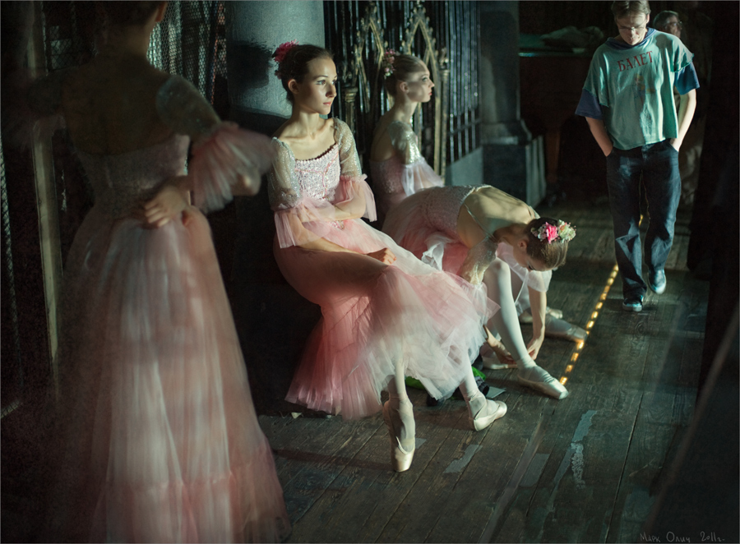
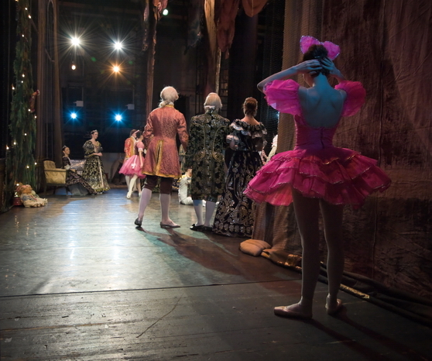
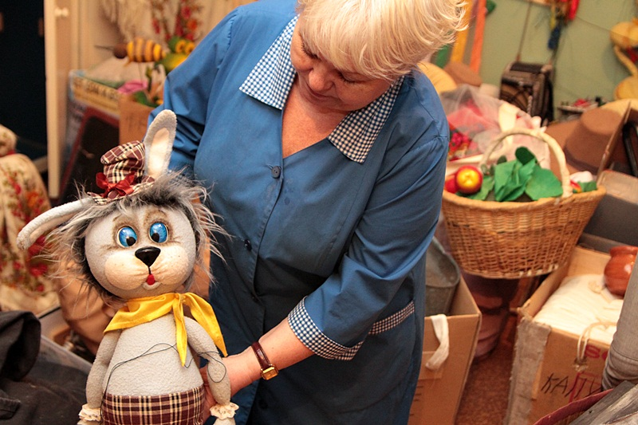
Закулисье А еще в театре есть закулисье. Это то место, где актеры готовятся к выходу на сцену.

Slide 10
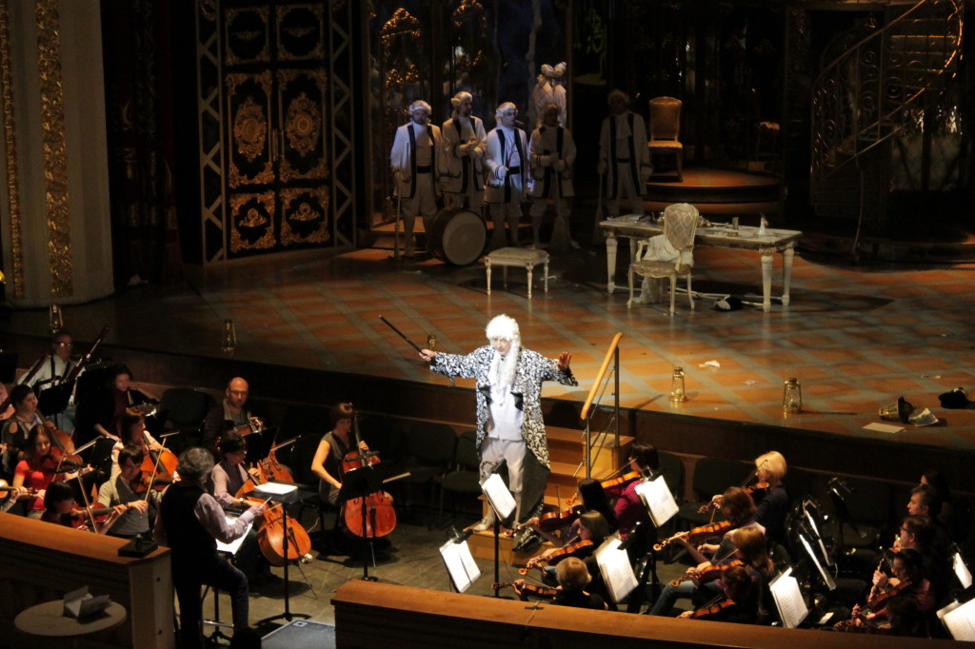
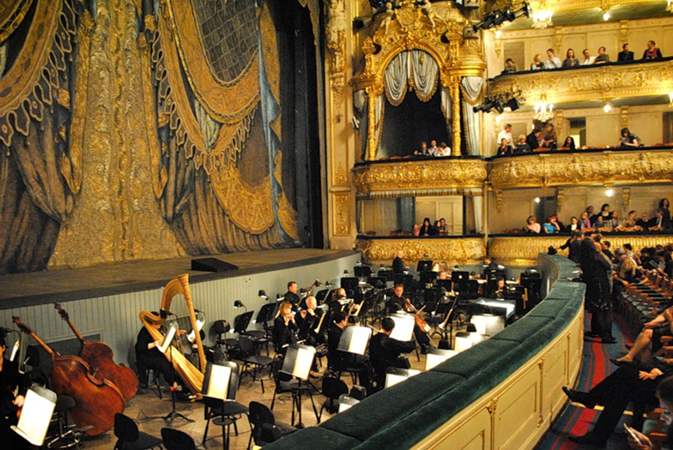
Оркестровая яма Многие спектакли в театрах сопровождаются музыкой. Как вы думаете, где сидят музыканты, неужели на сцене? Оркестровая яма – это специальное помещение для оркестра в театре, находящееся перед сценой.

Slide 11
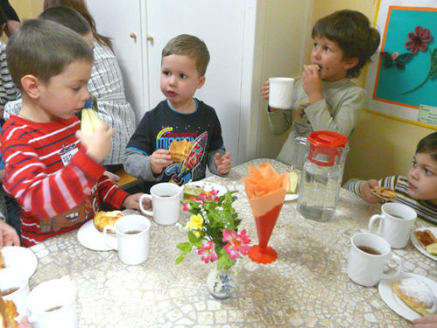
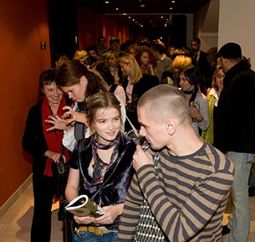
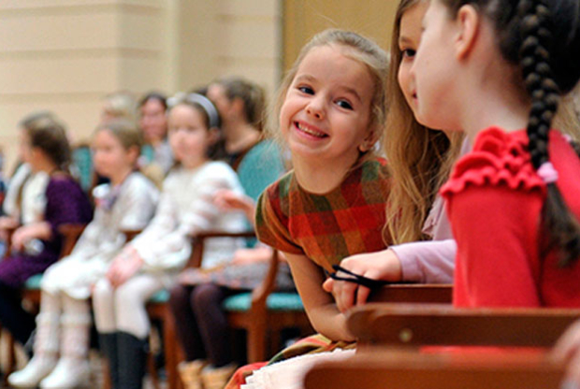
Антракт Перерыв между действиями спектакля называется антрактом. В антракте обычно все зрители выходят в фойе театра. В это время можно сходить в буфет, привести себя в порядок в туалетной комнате, а также познакомиться с различными фотографиями артистов театра, которые развешаны на стенах фойе.

Slide 12
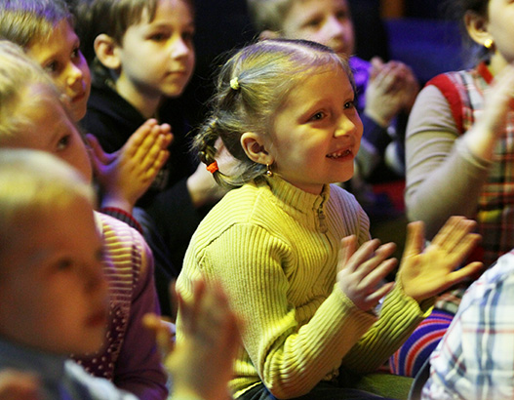
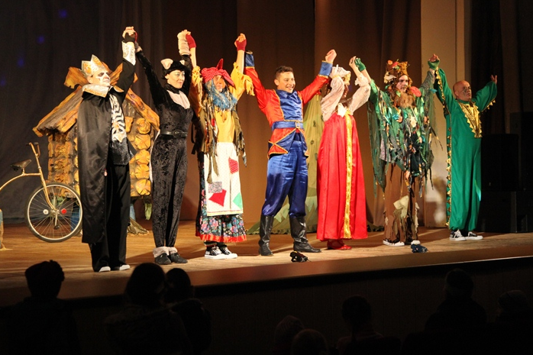
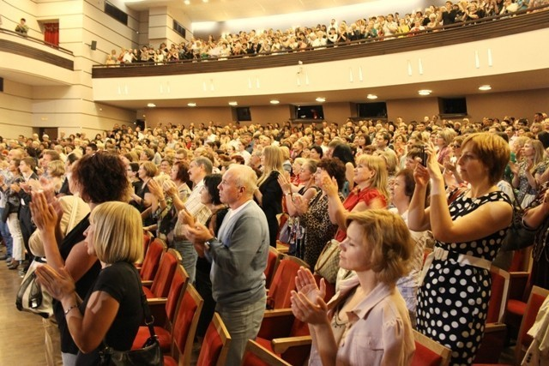
Аплодисменты Вот спектакль подошел к концу. Понравился он вам? А как мы можете поблагодарить актеров за их замечательную игру? Правильно, аплодисментами! Аплодисменты – это форма выражения благодарности артистам. Если вам понравилась игра актеров – поаплодируйте! Вы также можете подарить им цветы.

Slide 13
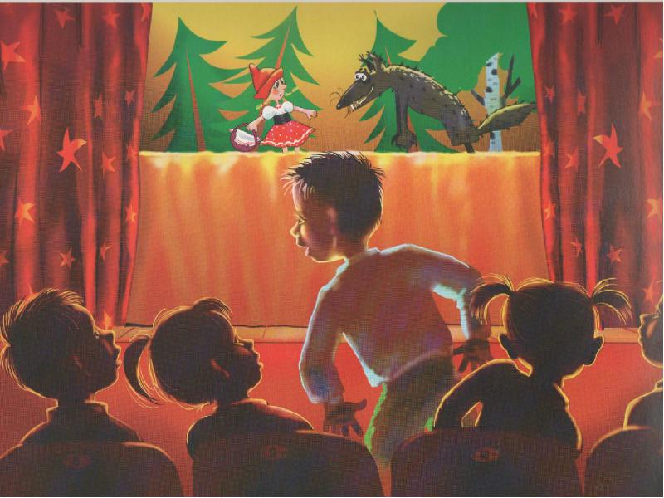
Чтобы быть хорошими зрителями необходимо соблюдать правила поведения в театре
Во время представления соблюдай тишину и не пользуйся мобильным телефоном!
Приходи вовремя!

Slide 14
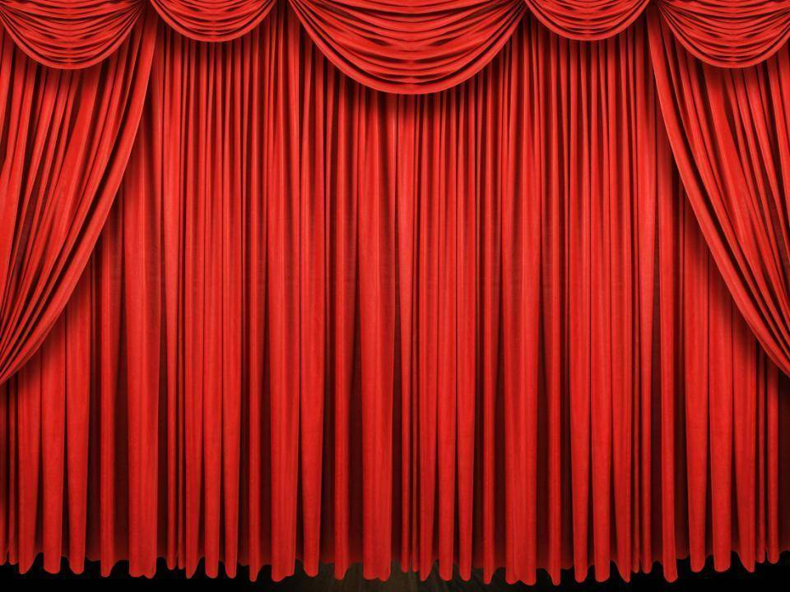
До встречи в театре!

